Slide 1


Secretaria de Educação Continuada, Alfabetização de Jovens e Adultos, Diversidade e Inclusão

Slide 2
Diretoria de Política de
Alfabetização e Educação de Jovens e Adultos

Slide 3

Organograma da Diretoria de Alfabetização e Educação de Jovens e Adultos – DPAEJA
Diretoria de Alfabetização e Educação de Jovens e Adultos
DPAEJA
Cláudia Borges Costa
claudiacosta@mec.gov.br
Coordenação-geral de Alfabetização
CGALF
Maria do Socorro Alencar Nunes
socorronunes@mec.gov.br
Coordenação-geral de Educação de Jovens e Adultos
CGEJA
Mariangela Graciano
mariangelagraciano@mec.gov.br

Slide 4


Princípios da Política de Alfabetização e Educação de Jovens e Adultos​
Princípios da Política para EJA
As Diretrizes Curriculares da Educação de Jovens e Adultos (Brasil, 2000) preconizam o processo permanente de educação e aprendizagem ao longo da vida para todas as pessoas, superando a função de suprir ou recompensar a escolaridade não realizada, conforme constava na legislação anterior (LDB nº 5.691/71).
As funções reparadora, equalizadora e qualificadora, respectivamente, devem resgatar o direito à escolarização; garantir condições de acesso e permanência; e promover aprendizagens permanentes.
A Lei de Diretrizes e Bases da Educação, Lei nº 9.394, de 20 de dezembro de 1996, e as Diretrizes Curriculares da Educação de Jovens e Adultos (Brasil, 2000) preconizam o processo permanente de educação e aprendizagem ao longo da vida para todas as pessoas, superando a função de suprir ou recompensar a escolaridade não realizada, conforme constava na legislação anterior (LDB nº 5.691/71).
As funções reparadora, equalizadora e qualificadora, respectivamente, devem resgatar o direito à escolarização; garantir condições de acesso e permanência; e promover aprendizagens permanentes. (Parecer CNE/CEB nº 11/2000)

Slide 5
Princípios da Política para EJA
Configuração da Política
As Diretrizes Curriculares da Educação de Jovens e Adultos (Brasil, 2000) preconizam o processo permanente de educação e aprendizagem ao longo da vida para todas as pessoas, superando a função de suprir ou recompensar a escolaridade não realizada, conforme constava na legislação anterior (LDB nº 5.691/71).
As funções reparadora, equalizadora e qualificadora, respectivamente, devem resgatar o direito à escolarização; garantir condições de acesso e permanência; e promover aprendizagens permanentes.
Alfabetização
Elevação de escolaridade
EJA integrada à Educação Profissional

Slide 6
Cenário atual
Contexto da população
Em torno de 9,5 milhões de pessoas não alfabetizadas (5,6%) em 2022. Tendência era de redução, mas nos últimos 3 anos tem estagnado em torno de 5% a 6%.
Sistema ainda “produz” 50 mil pessoas não alfabetizadas por ano (0,4%) nas gerações mais novas, para além das que não foram alfabetizadas no passado.
Público da EJA: Entre os jovens de 16 anos 18% não concluem o Ensino Fundamental e entre os jovens de 19 anos 30% não concluem o Ensino Médio. Ainda temos mais de 80 milhões de brasileiros sem a educação básica completa.
Contexto da EJA
Paralelamente, a matrícula EJA caiu 22% em 4 anos, perdendo quase 800 mil vagas das 3.5 milhões de matrículas. As exceções são a EJA Profissional e Educação Especial na EJA, que permanecem estagnadas em cerca de 40 mil matrículas e 130 mil matrículas, respectivamente.
As matrículas da EJA Fundamental caíram de 2.1 milhões em 2018 para 1.7 milhão em 2022, enquanto a EJA Médio caiu de 1.4 milhão para 1 milhão no mesmo período. Essas matrículas são em grande parte de pessoas pretas e pardas (74%) e, especialmente na EJA Fundamental, um número considerável de matriculadas na zona rural (36%).

Slide 7
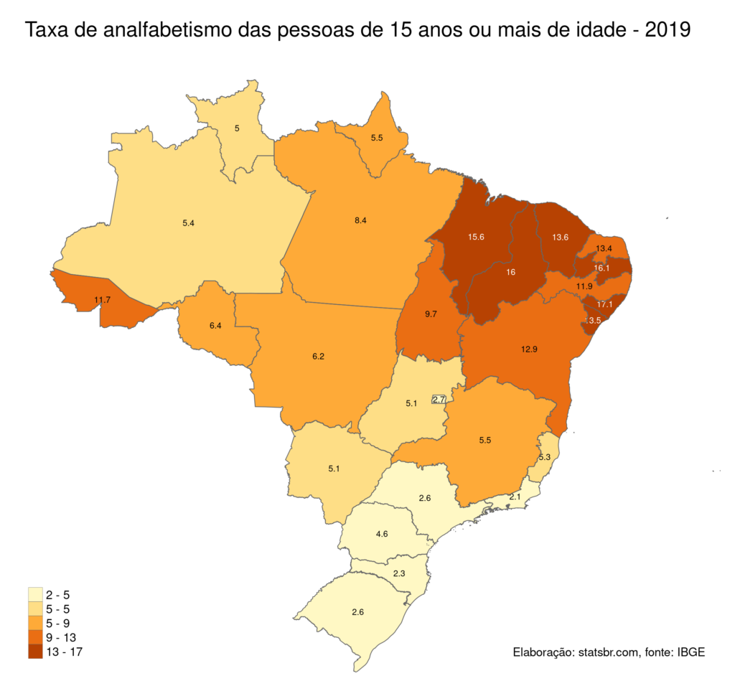
ONDE ESTÃO E QUEM SÃO ?
78% da população não alfabetizada está no Nordeste (56%) no Norte e no Sudeste (22%).
Dois terços estão nos estados da Bahia, Ceará, Minas Gerais, São Paulo, Pernambuco, Maranhão e Paraíba. Taxas de não alfabetizados são maiores no Norte e Nordeste.
Ainda que 38% da população resida nas regiões metropolitanas, 18% não são alfabetizadas, o que indica que a maior parte da demanda está no interior.
A taxa de pessoas não alfabetizadas na zona rural é de 13%, comparada com 3,7% na zona urbana.
A taxa de pessoas não alfabetizadas pretas ou pardas é de 8,2%, mais que o dobro da observada entre as pessoas brancas (3,3%).
A situação é pior entre os mais pobres, onde 10,6% não são alfabetizados.
Taxa de analfabetismo das pessoas de 15 anos ou mais - 2019
6
2
7
5
1
3
4
#
UFs com maior números de pessoas não alfabetizadas do país.

Slide 8
Ações em desenvolvimento

Slide 9
Estimular execução orçamentária de recursos existentes
Política de Alfabetização
1.715 entes federados - Saldo em conta: R$ 206.052.076,74 (Fev-2023)
Programa de Apoio aos Sistemas de Ensino para Atendimento à Educação de Jovens e Adultos (PEJA)
1.820 entes federados Saldo em conta: R$ 56.198.998,79
Plano de Ações Articuladas (PAR)
15 Estados Saldo em conta: R$ 49.053.122,54
EJA Integrada à EPT
26 Institutos Federais Valor em execução: R$ 57.551.598,08

Slide 10
PAR – PEJA
Contato regular com entes federados
Oficina para orientação administrativa e financeira
Estímulo/Diálogo/Apoio nas ações de formação
EJA Integrada EPT
Contato regular com IFs
Troca de experiência
Reflexões currículo integrado

Slide 11
Reconstituição da CNAEJA
Portaria n.º 989 23/05/2023 instituiu a CNAEJA
Ofícios enviados solicitando as representações
Reuniões semestrais – junho e novembro
.​

Slide 12
Chamada pública e registro da demanda qualificada
Curto prazo: municípios beneficiários do PEJA
Construção partilhada das estratégias de articulação, comunicação e registro da demanda
Adaptação sistema para inserção dos dados
Início articulação intragovernamental (SeCOM, Diretoria Educação Popular, outros Ministérios)
Médio prazo:
1) Secretarias Estaduais de Educação
2) Captais dos estados
3) Municípios que não ofertam EJA
Longo prazo: Campanha nacional
Diálogo com diferentes instâncias e órgãos em curso. Já acordado com Coordenação de Educação Popular da Secretaria de Participação Social da Casa Civil

Slide 13
Estimular a ampliação da oferta de EJA (Alfabetização, EF e EM), no Sistema Prisional (Penitenciárias, Centros de Detenção Provisória - CDP, Hospitais de Custódia e Unidades de Segurança Máxima).
Estratégias em curso: diálogo SENAPEN, Ifs, SeTec

Slide 14
Retomar o Programa Nacional do Livro Didático – EJA
Discutir e conceber a configuração do edital de seleção no âmbito da CNAEJA, considerando a diversidade de possibilidades de produção (didático, literário e recurso digital), considerando:
Diversidade do público
Diversidade de possibilidades nos formatos de oferta
Diversidade territorial
Processo em curso a partir de diálogo com Coordenação Geral de Materiais Didáticos (SEB)
Longo processo

Slide 15
Retomar o Programa Nacional do Livro Didático – EJA
Discutir e conceber a configuração do edital de seleção no âmbito da CNAEJA, considerando a diversidade de possibilidades de produção (didático, literário e recurso digital), considerando:
Diversidade do público
Diversidade de possibilidades nos formatos de oferta
Diversidade territorial
Processo em curso a partir de diálogo com Coordenação Geral de Materiais Didáticos (SEB)
Longo processo

Slide 16
Pautas urgentes
Revisar o Parecer CNE/CEB nº 6, de 10 de dezembro de 2020 e a Resolução CNE/CEB nº 1, de 28 de maio de 2021, que instituíram as “Diretrizes Operacionais para a Educação de Jovens e Adultos nos aspectos relativos ao seu alinhamento à Política Nacional de Alfabetização (PNA) e à Base Nacional Comum Curricular (BNCC) e Educação de Jovens e Adultos à Distância”.
Portaria MEC Nº 27 (9mar2023) - GT, no âmbito do Ministério da Educação - MEC, com a finalidade de formular estudos preliminares para subsidiar proposta de atualização da legislação de regulamentação do Fundeb.
SECADI tem assento – defesa da isonomia do fator de ponderação entre modalidades
Formação de educadoras(es) para atuação na EJA.
Compor no desenho da política para EJA a Formação Continuada de Profissionais da Educação para atuação na EJA, considerando a diversidade do público e dos contextos de oferta da modalidade;
Estimular o diálogo entre redes de ensino, comunidade escolar, universidades e Institutos Federais;
.​

Slide 17


